Slide 1
Επεμβατικη ογκολογια
Κωνσταντίνος Κατσάνος, MD, MSc, PhD, EBIR
Επίκουρος Καθηγητής
Κλινικό Εργαστήριο Ακτινολογίας
Πανεπιστημιακό Νοσοκομείο Πατρών
Δ/ντης Καθ. Θ. Πέτσας

Slide 2
Interventional Radiology
Imaging:
Disease diagnosis
Guidance to treat
Control treatment result
Follow-up treatment

Slide 3
Interventional Radiology
Biopsies & drainages
Endovascular procedures
Interventional Oncology
Spine and pain management

Slide 4
Θερμοκαυτηριασμός όγκων
Ίδια βάση αντιμετώπισης του όγκου με τη χειρουργική
Ολική καταστροφή και δυνητική ίαση (ισοδυναμεί με αφαίρεση του όγκου)
Η κυτταρομείωση του όγκου μπορεί να οδηγήσει σε περιορισμό των συμπτωμάτων και δυνητικά μακρύτερη επιβίωση

Slide 5
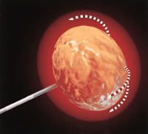
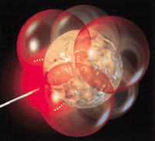
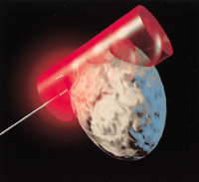
Βασικές αρχές: R0 εκτομή

Slide 6
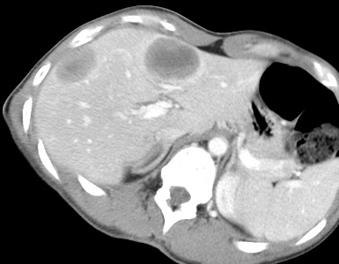
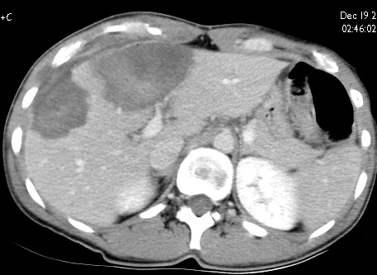
Περιθώρια θερμοκαυτηριασμού = 0,5-1εκ.

Slide 7
Εξίσωση εναπόθεσης θερμικής ενέργειας (Pennes bioheat equation)
Lesion = (Energy Applied x Local Tissue Factors) – Energy Lost
Temperature Change
Thermal Conductivity and heat constant
Current Density * Electric Field Constant
Heat loss through blood flow

Slide 8
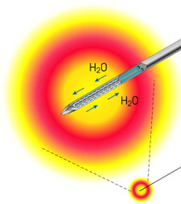
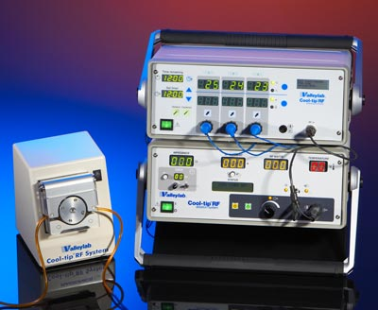
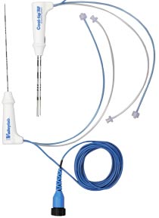
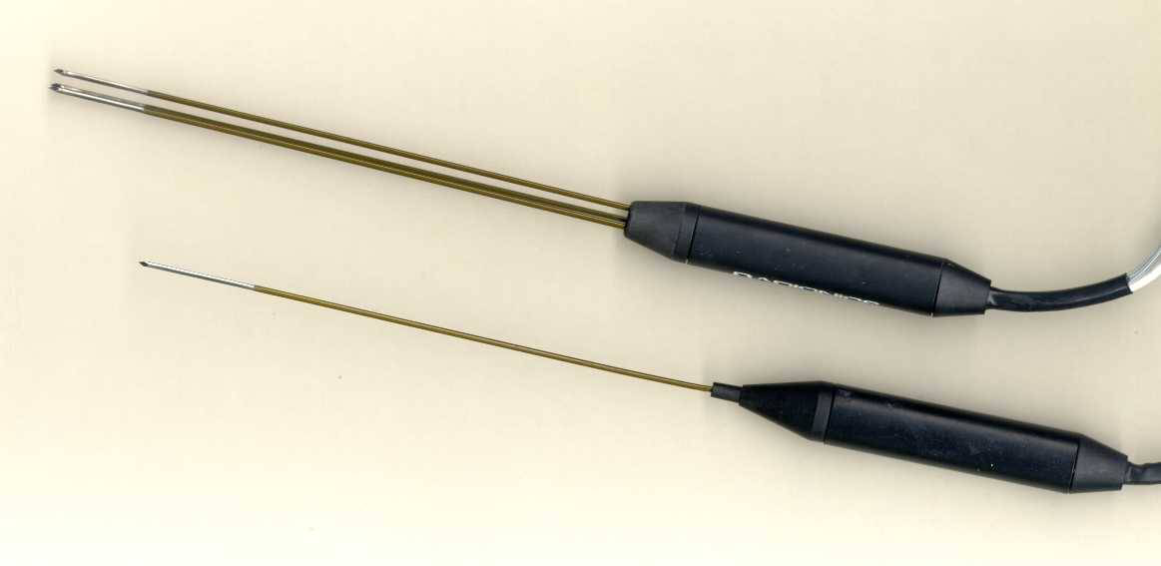
Καυτηριασμός με ραδιοσυχνότητες

Slide 9
Απεικονιστική καθοδήγηση
Υπερηχοτομογραφία (U/S): real time καθοδήγηση - ανάδειξη αγγείων
Αξονική τομογραφία (CT): καλύτερη στόχευση σε “τυφλές” περιοχές (παχύσαρκοι ασθενείς καλύτερη ανάδειξη του ηλεκτροδίου)
Hybrid imaging: CT και US (MR)
Διεγχειρητικό υπερηχογράφημα

Slide 10
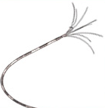
Καθοδήγηση με CT

Slide 11
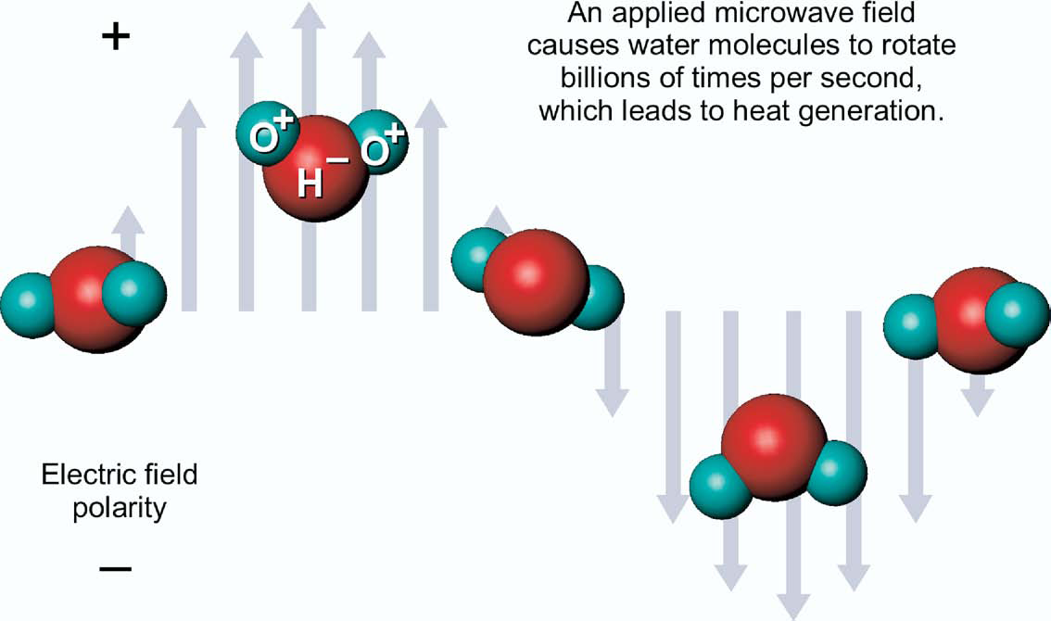
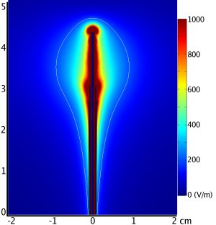
Θερμοκαυτηριασμός με μικροκύματα
>900MHz vs.500KHz
ΟΧΙ ηλεκτρικό κύκλωμα (antenna)
Ταλάντωση μορίων H₂O vs. Ιόντων
Heating throughout field vs. Heat convection

Slide 12
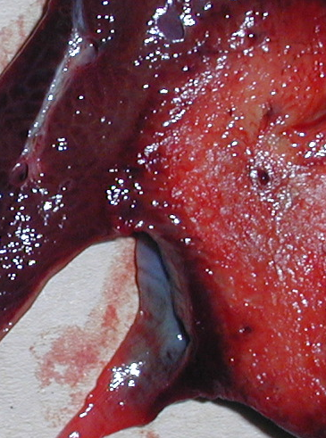
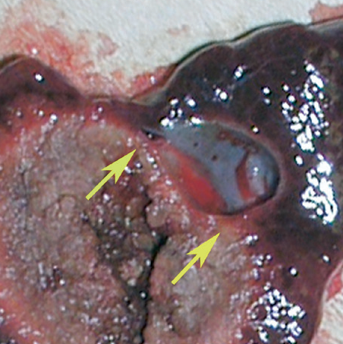
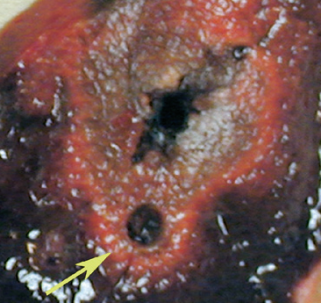
Μειωμένη απαγωγή θερμότητας (Heat-Sink effect)
MWA
RFA
Lu DS, Raman SS, Vodopich DJ, Wang M, Sayre J, Lassman C. Effect of vessel size on creation of hepatic radiofrequency lesions in pigs: assessment of the "heat sink" effect. AJR Am J Roentgenol. 2002 Jan;178(1):47-51.
Yu NC, Raman SS, Kim YJ, Lassman C, Chang X, Lu DS. Microwave liver ablation: influence of hepatic vein size on heat-sink effect in a porcine model. J Vasc Interv Radiol. 2008 Jul;19(7):1087-92.

Slide 13
HCC Microwave ablation

Slide 14
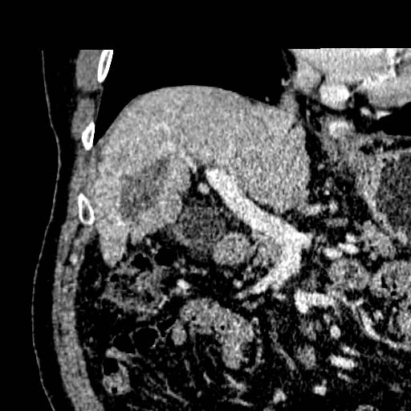
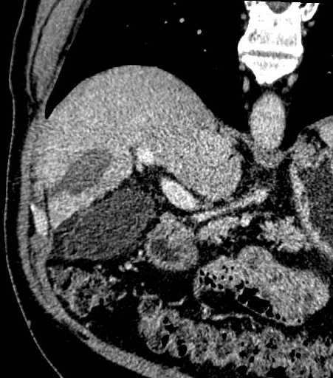
HCC MW: επανέλεγχος

Slide 15
HCC case

Slide 21
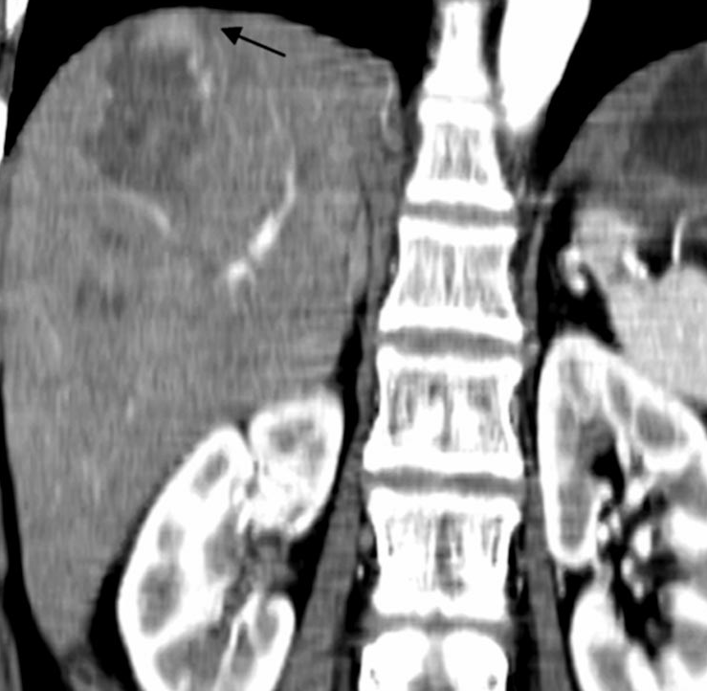
Residual tumour

Slide 22
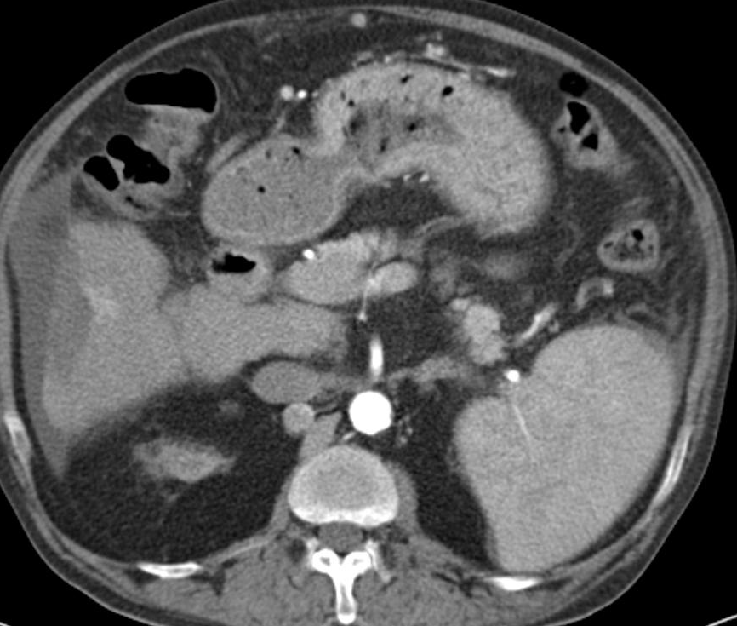
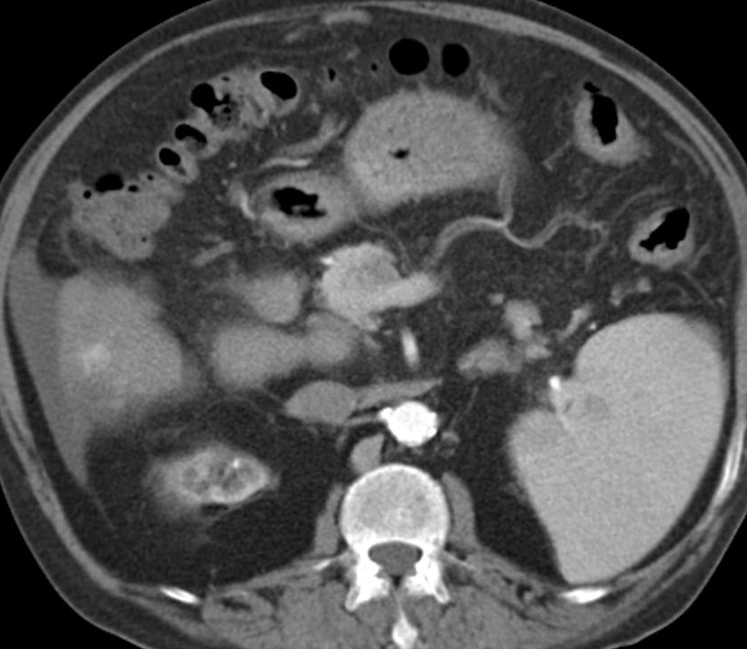
Post-ablation recurrence

Slide 23
Επεμβατική ογκολογία ήπατος
Διαδερμικός θερμοκαυτηριασμός
Διαδερμικός χημειοεμβολισμός
Διαδερμικός ραδιοεμβολισμός

Slide 24
Ηπατική & πυλαία κυκλοφορία
Αιμάτωση συμπαγών νεοπλασιών:
Ηπατική αρτηρία 95%
Πυλαία 5%
Αιμάτωση φυσιολογικού ήπατος:
Ηπατική αρτηρία 25%
Πυλαία 75%

Slide 25
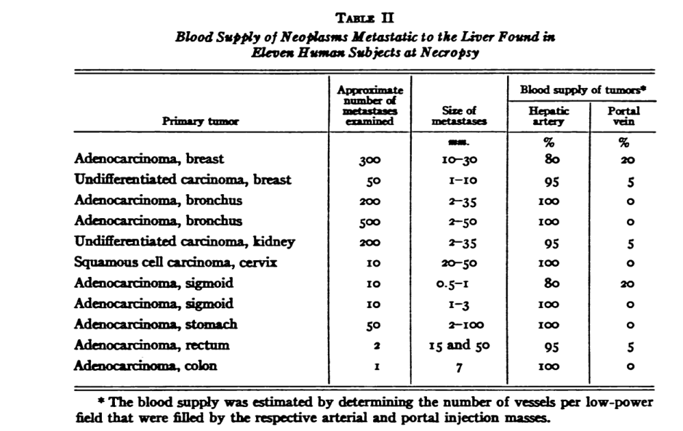
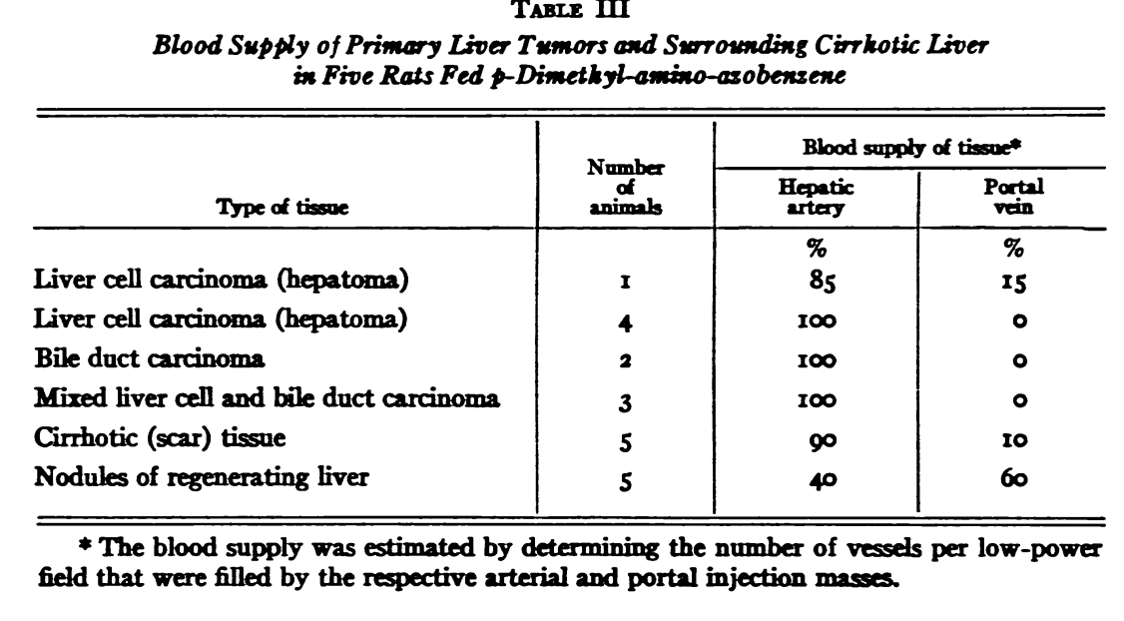
Breedis C, Young G. The blood supply of neoplasms in the liver. Am J Pathol. 1954;30:969-977.

Slide 26
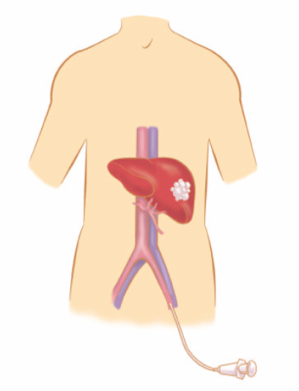
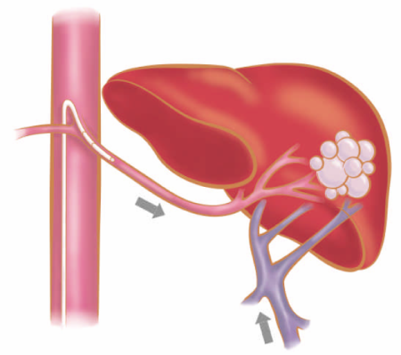
Εκλεκτικός Ενδαρτηριακός Χημειοεμβολισμός
Τοπική ενδαρτηριακή έγχυση μίγματος χημειοθεραπευτικών φαρμάκων με ελαιώδες σκιαγραφικό σε συνδυασμό με μερικό εμβολισμό των αρτηριών που παρέχουν αιμάτωση στον όγκο
Πρώτη περιγραφή από τον Kato et al. το 1981

Slide 27
Πλεονεκτήματα χημειοεμβολισμού
Tοπικές συγκεντρώσεις ΧΜΘ 10-100 φορές μεγαλύτερες της συστηματικής ΧΜΘ
85% του φαρμάκου παραμένει εντός του ήπατος με συνέπεια την μείωση της συστηματικής τοξικότητας
Προκαλεί ισχαιμική νέκρωση του όγκου
Μείωση της αιματικής ροής εντός του όγκου και αύξηση του χρόνου επαφής του φαρμάκου με τον όγκο

Slide 28
Διαδερμικός χημειοεμβολισμός

Slide 29
Παράδειγμα ΗΚΚ

Slide 30
Χημειοεμβολισμός

Slide 31
Λιπιοδόλη

Slide 32
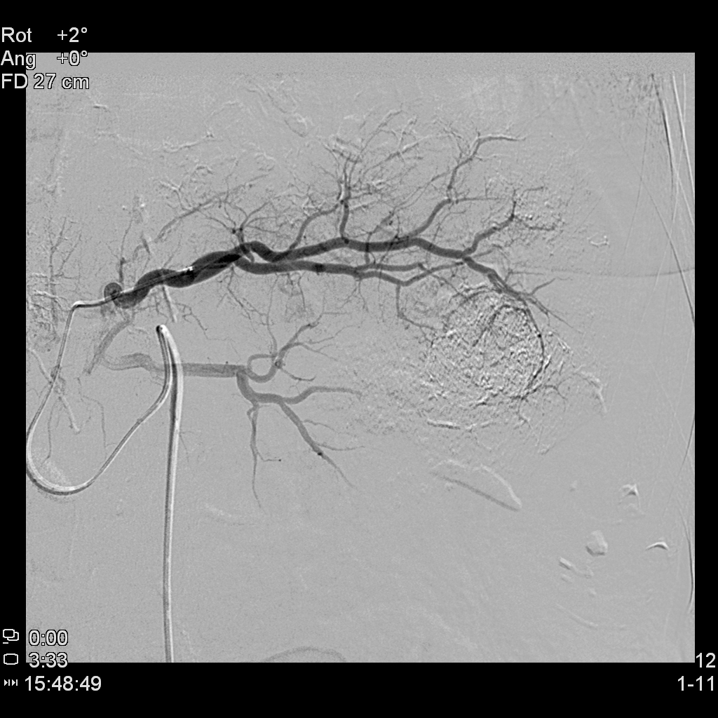
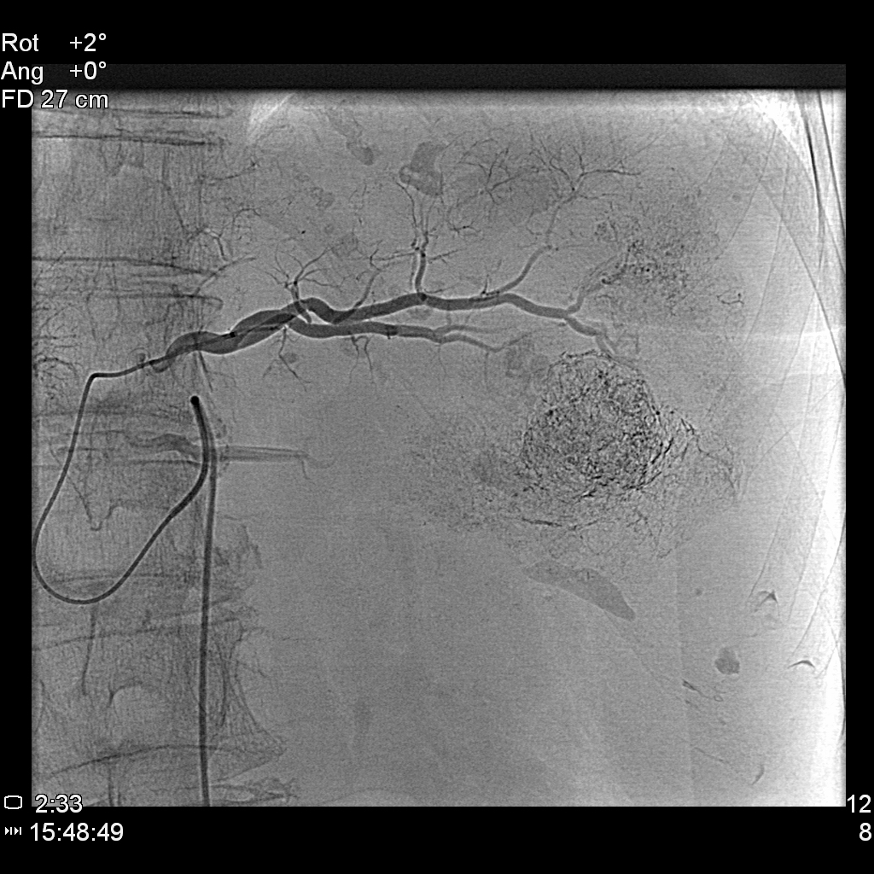
Αποτέλεσμα

Slide 33
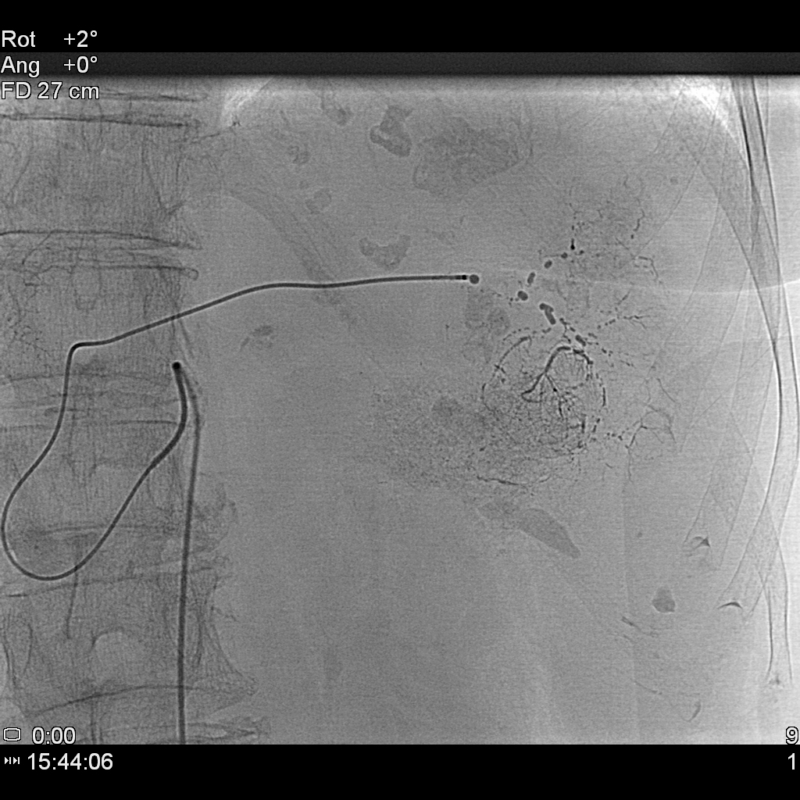
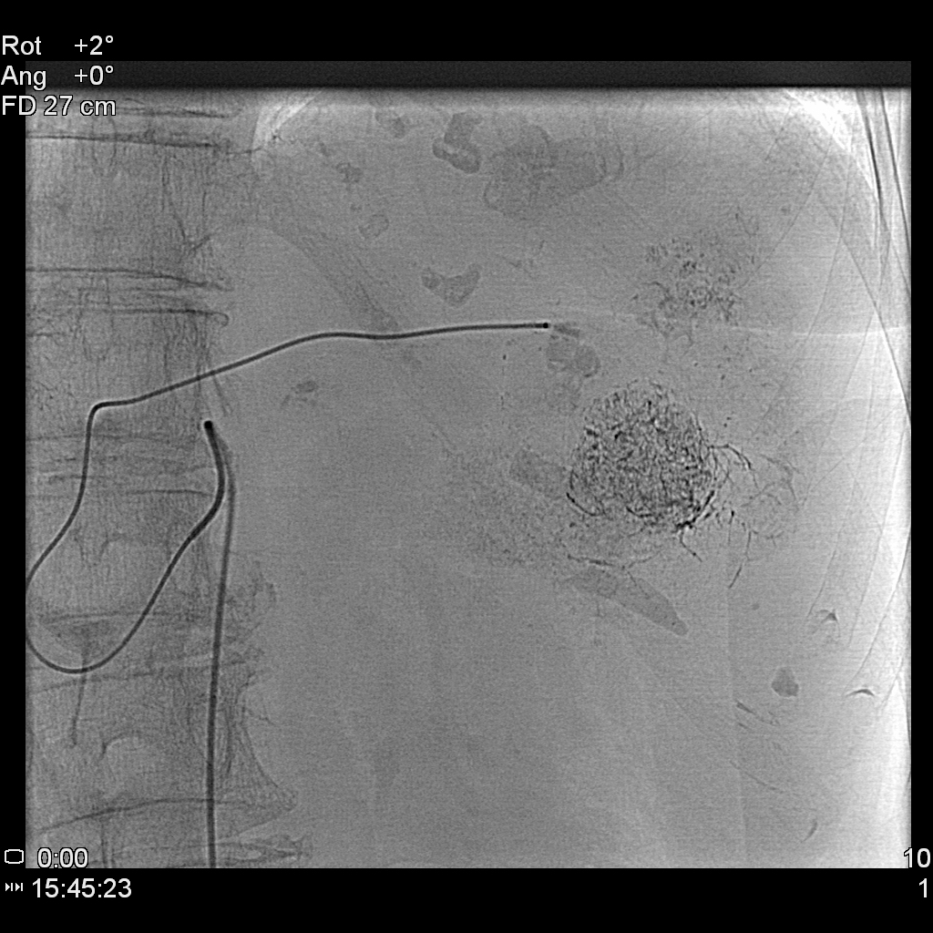
Λιπιοδόλη

Slide 34
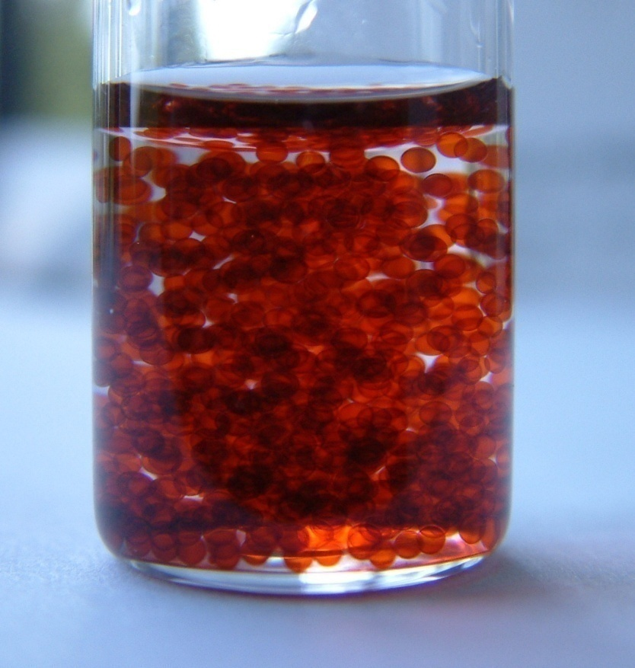
Μικροσφαιρίδια που εκλύουν Doxorubicin

Slide 35
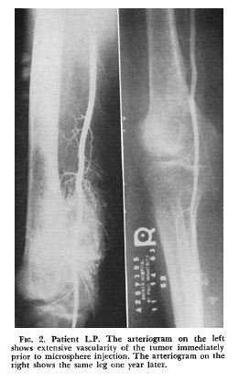
Cancer 1965; 18:375.

Slide 36
Yttrium 90 – Y90
Glass or Resin microspheres
Diameter approx 30 microns
Half life 64 hours
Beta 0.93 MeV
Penetrates 2.5mm tissue (max 11mm)
Dose 100-1000+Gy to tumour

Slide 37
Y90 ύττριο

Slide 38
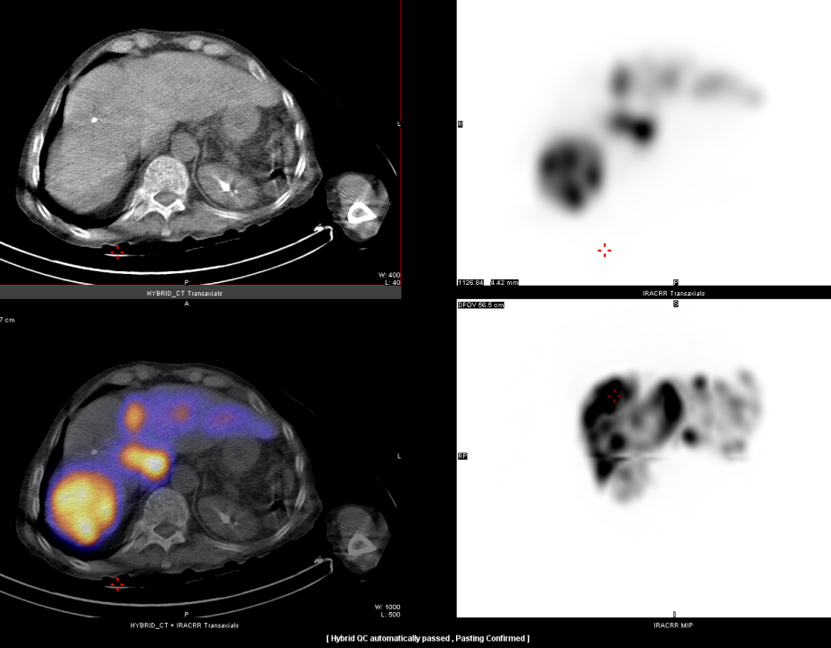
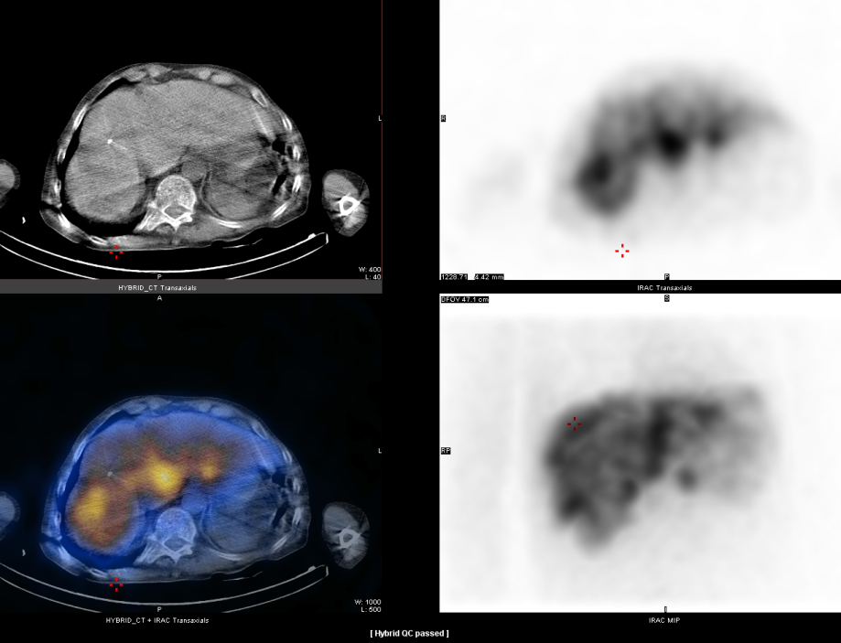
99mTc Work-up & Y90 SPECT/CT
Βremsstrahlung SPECT/CT
MAA SPECT/CT

Slide 39
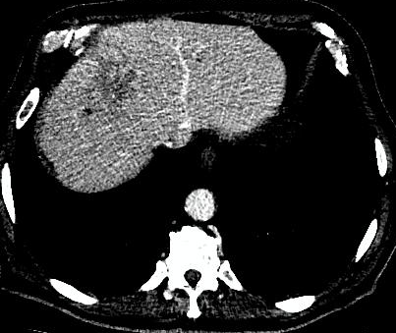
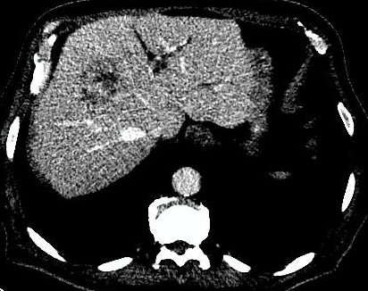
CT liver
Μονήρης 5x6εκ. τμήματα VIII+IVa

Slide 40
Y90 Bremstrahlung (24h)

Slide 41
3 μήνες

Slide 42
Small renal masses
Any mass enhancement >15HU considered RCC until proven otherwise
10-20% of enhancing masses suggestive of RCC prove benign on biopsy or excision
Growth rate of SRM: 0.5-1.0cm/year
≈20% SRM show aggressive growth rates
Localised RCC: 5-year survival >90%
Advanced RCC: 5-year survival ≈10%

Slide 43
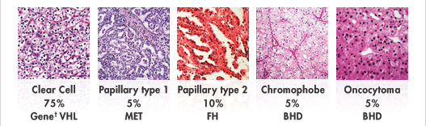
Renal Cell Carcinoma (RCC)
RCC Vancouver
Pathology
classification

Slide 44
Partial nephrectomy for SRMs
Initial Selection:
T1 lesions (<7cm)
Low PADUA score
Exophytic masses
No solitary kidneys
Good/fair eGFR
Open or Robotic or laparoscopic

Slide 45
Ablation for SRM
Indications:
Patients unfit for surgery
Elderly patients
Higher ASA score
Single kidney
Bilateral tumours
Genetic predisposition to multiple tumours
Impaired renal function

Slide 46
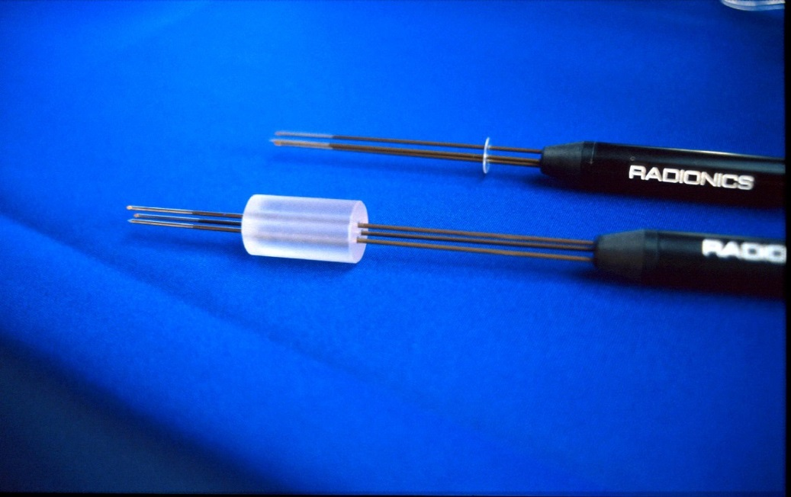
RFA technique
Grounding pads
Local anaesthesia, sedation
CT guided biopsy
Percutaneous approach
Ablation zone area (+0.5-1.0cm)
Ablation time: up to 12 mins
Mostly day cases
Hydro- Carbon- dissection

Slide 47
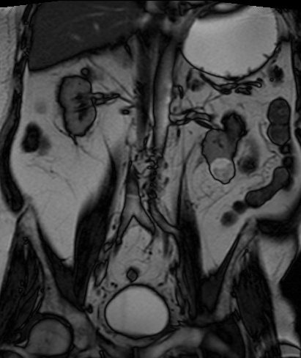
Peripheral lower pole tumour

Slide 48
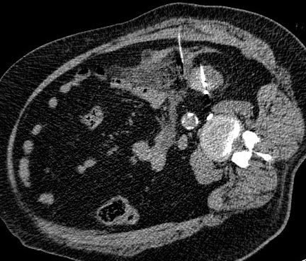
Hydrodissection
Dextrose injection
RFA electrode

Slide 49
Immediate result

Slide 50
Thermal vs Cryoablation
Cavitation
Iceball

Slide 51
Stage T1b (>4cm) tumours

Slide 52
Microwave ablation 10min

Slide 53
1 year result

Slide 54
Hippocrates
“Those diseases which medicine cannot cure, the knife cures;
Those which the knife cannot cure, fire cures.”

Slide 55
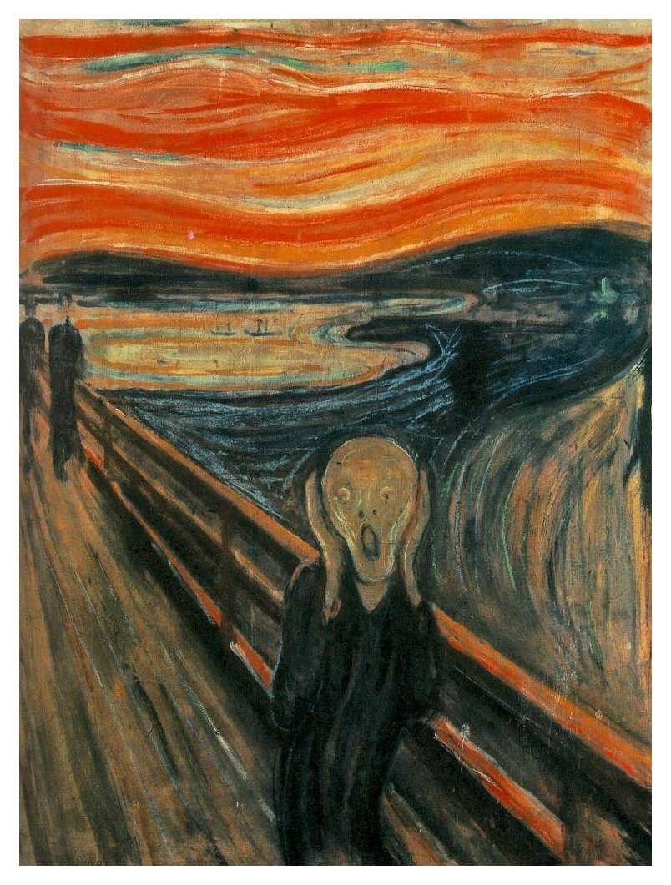
Συμπέρασμα

